Slide 1
Bezpieczny powrót do szkół
Działania MEN, GIS i MZ w przygotowaniu organizacji roku szkolnego 2020/2021 w warunkach epidemii
26 sierpnia 2020 r.

Slide 2
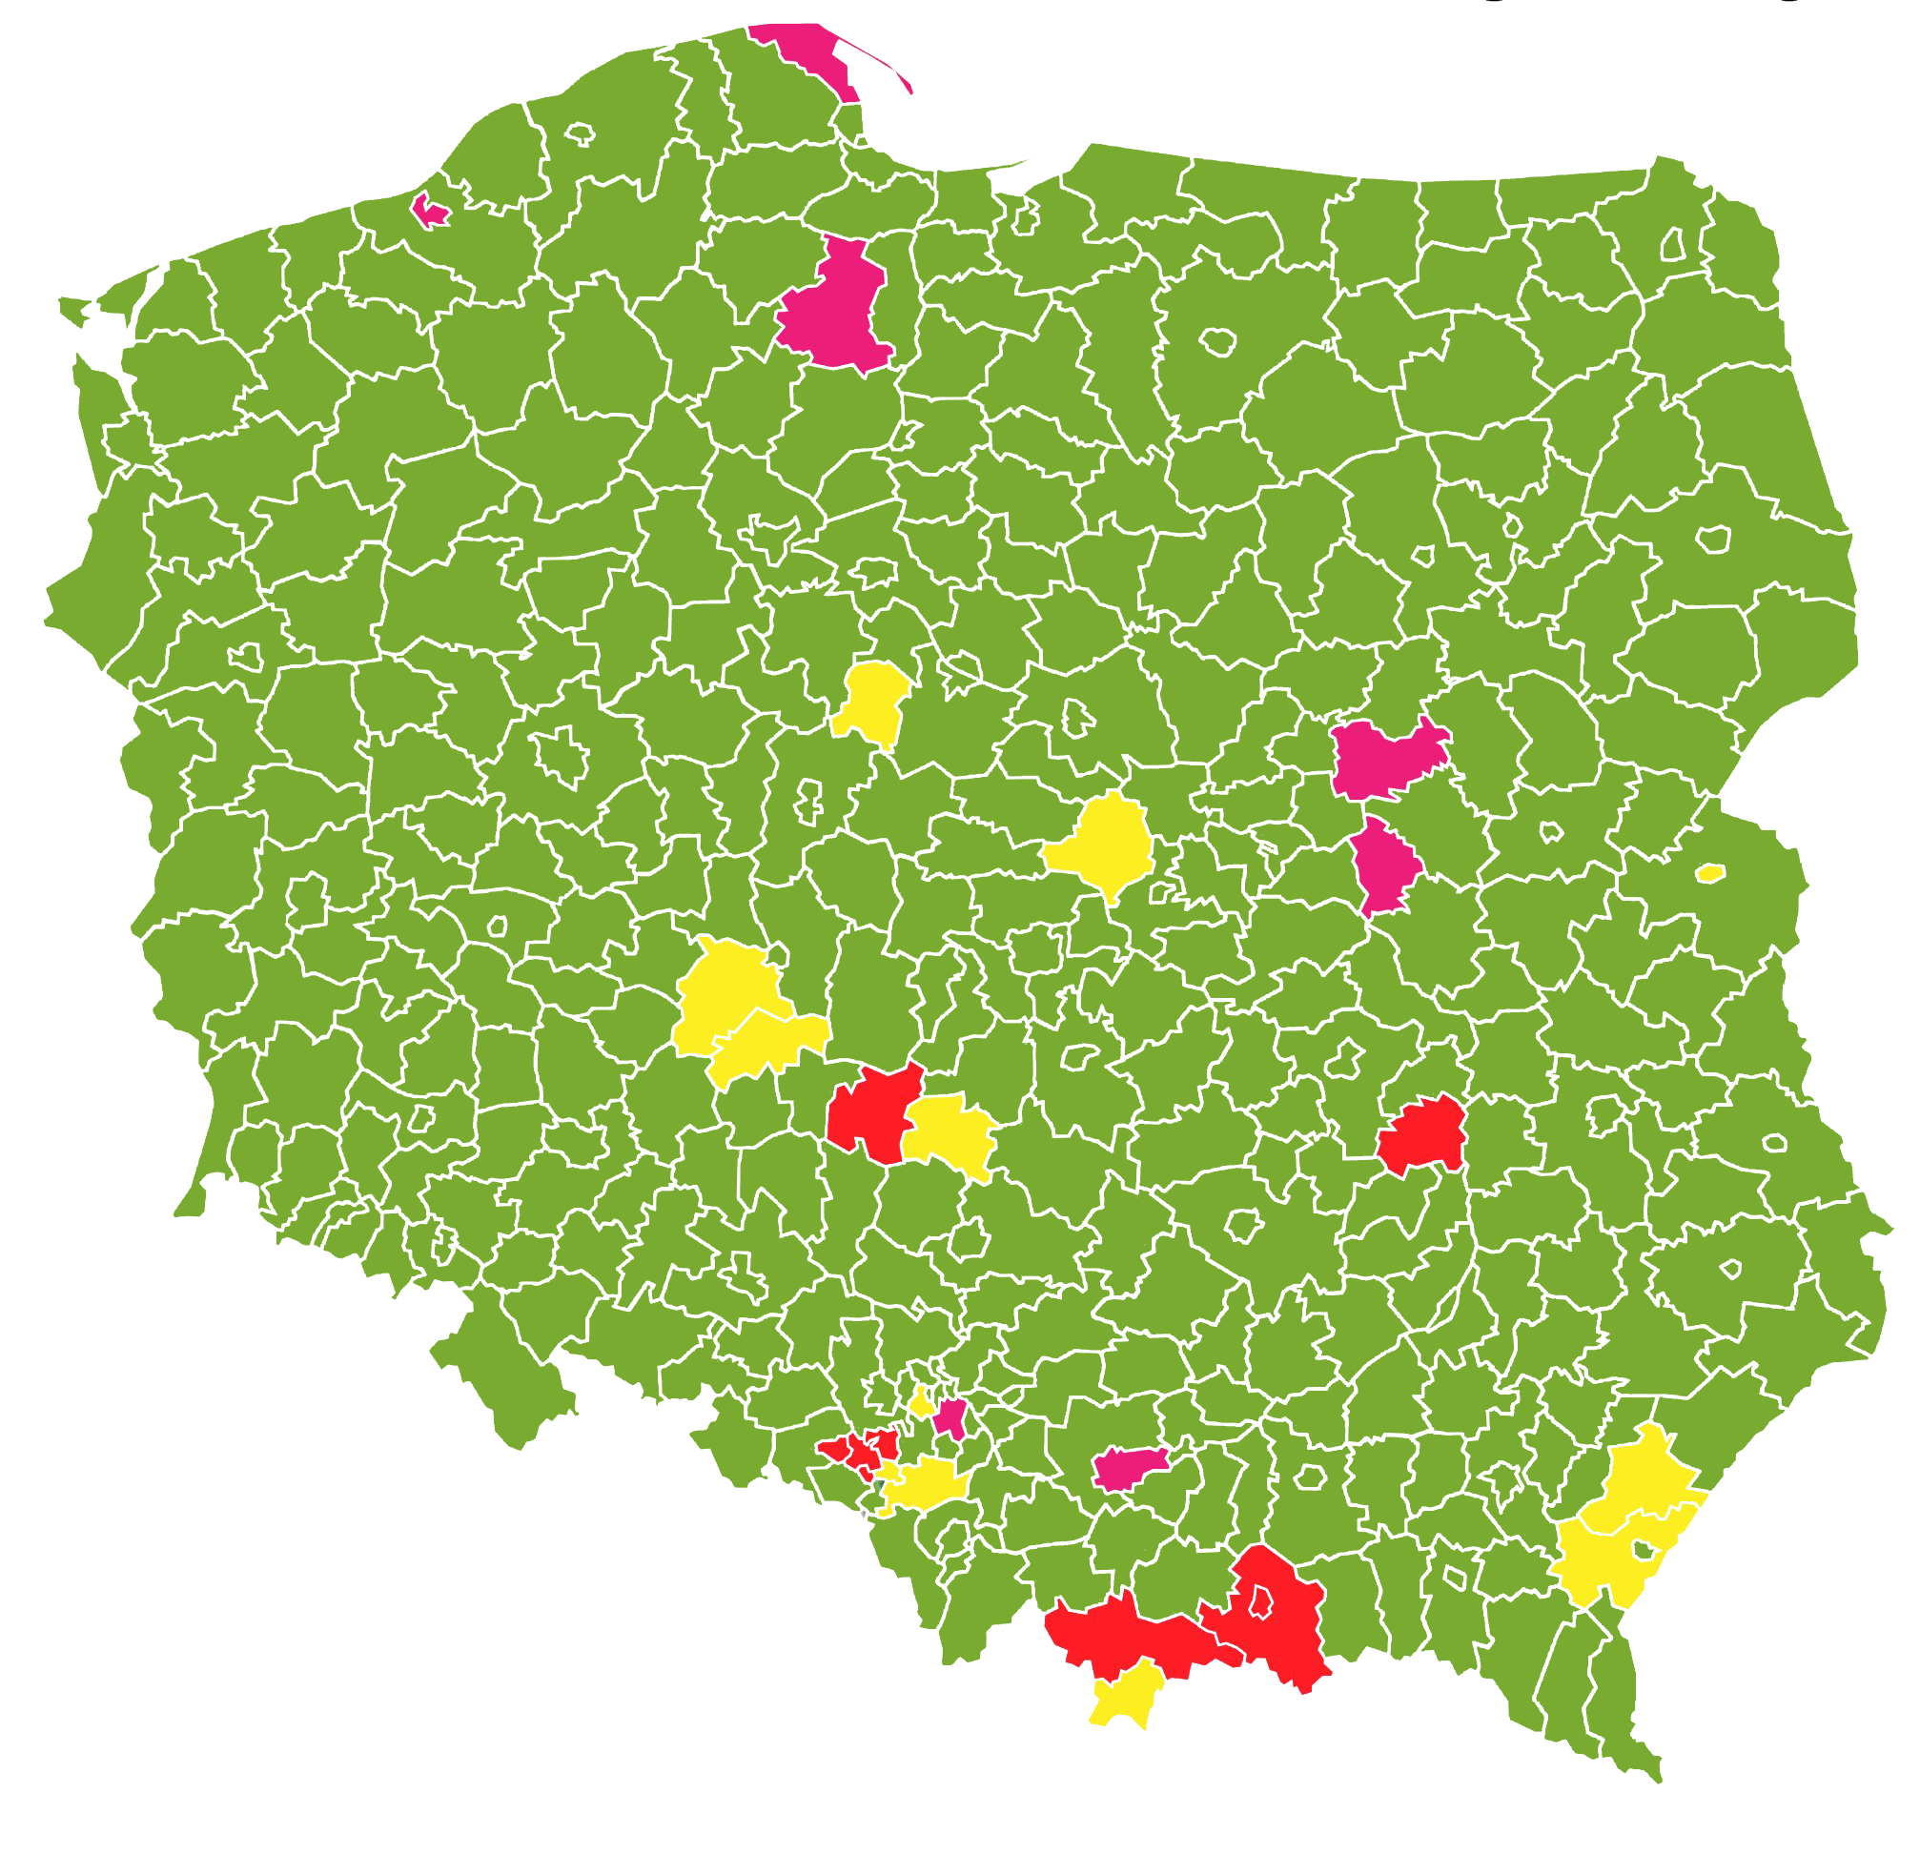
Sytuacja epidemiologiczna na terenie Polski
dotychczasowe zasady bezpieczeństwa
nowe zasady bezpieczeństwa
zagrożenie dodatkowymi obostrzeniami
Aktualne obszary z nowymi zasadami bezpieczeństwa można śledzić na stronie: https://www.gov.pl/web/koronawirus/powiaty-z-restrykcjami

Slide 3
Państwa europejskie, które będą prowadziły naukę
stacjonarnie
w roku szkolnym 2020/2021
stacjonarna nauka
brak decyzji

Slide 4
Wytyczne GIS, MZ i MEN
dla publicznych i niepublicznych szkół i placówek od 1 września 2020 r.

Slide 5
Q&A
?
Co z uczniami w klasie, gdy jeden z nich zostanie zakażony?
W sytuacji, gdy jeden z uczniów zachoruje na COVID-19, kwarantannie będą musieli poddać się pozostali uczniowie z tej klasy. Wówczas prowadzenie dla nich zajęć w formie zdalnej będzie jedyną możliwością kontynuowania nauki. Nauka stacjonarna dla innych klas w danej szkole uzależniona zostanie od tego w jakim stopniu byli oni narażeni na zakażenie.
?
Czy dyrektor szkoły może wprowadzić w placówce dodatkowe obostrzenia lub środki bezpieczeństwa?
. Dyrektor szkoły, bez względu na to, czy placówka znajduje się w strefie czerwonej, żółtej czy zielonej, może wprowadzić dodatkowe obostrzenia lub środki bezpieczeństwa, takie jak np. obowiązek zakrywania nosa i ust w częściach wspólnych szkoły czy podczas przerw.

Slide 6
Q&A
?
Czy nauczyciel na kwarantannie może wykonywać pracę?
Może, wyłącznie zdalną, o ile taki sposób zostanie ustalony z pracodawcą- dyrektorem szkoły. Kwarantanna nie oznacza niezdolności do pracy w rozumieniu art. 6 ust. 1 ustawy z 25 czerwca 1999 r. o świadczeniach pieniężnych z ubezpieczenia społecznego w razie choroby i macierzyństwa zasiłek chorobowy, lecz stanowi niemożność wykonywania pracy w określony sposób.
Nauczyciel na kwarantannie nie może pracować poza miejscem kwarantanny.
?
Czy uczniowie przewlekle chorzy (np. z deficytem odporności) na co dzień uczęszczający do szkoły powinni uczestniczyć w lekcjach stacjonarnych?
Decyzja powinna być podjęta na podstawie opinii lekarza sprawującego opiekę zdrowotną nad uczniem z chorobą przewlekłą.

Slide 7
Q&A
?
Czy trzeba zachowywać dystans społeczny na terenie szkoły? Czy dzieci muszą nosić maseczki?
W miarę możliwości zaleca się taką organizację pracy szkoły i jej koordynację, która umożliwi zachowanie dystansu między osobami przebywającymi na terenie szkoły i ograniczy gromadzenie się uczniów (np. różne godziny przychodzenia uczniów z poszczególnych klas do szkoły, różne godziny przerw lub zajęć na boisku) oraz unikanie częstej zmiany pomieszczeń, w których odbywają się zajęcia. Ponadto obowiązują ogólne zasady higieny: częste mycie rąk, ochrona podczas kichania i kaszlu oraz unikanie dotykania oczu, nosa i ust. Maseczki powinny być stosowane w przypadku niemożności zachowania dystansu np. w czasie przerw w miejscach wspólnie użytkowanych, o ile nie jest zachowane zróżnicowanie czasowe w prowadzeniu zajęć.
?
Kto powinien pilnować odizolowanego ucznia, który ma objawy choroby? Czy trzeba zachować odstęp i nałożyć maseczkę?
Jeżeli u dziecka, przebywa na terenie szkoły, podejrzewa się infekcyjną chorobę wirusową, to funkcję tę pełni osoba wyznaczona zgodnie z procedurami ustalonymi przez dyrektora szkoły. Opiekun przebywający w tym samym pomieszczeniu powinien zachować dystans wynoszący min. 2 m, zakryć usta i nos maseczką.

Slide 8
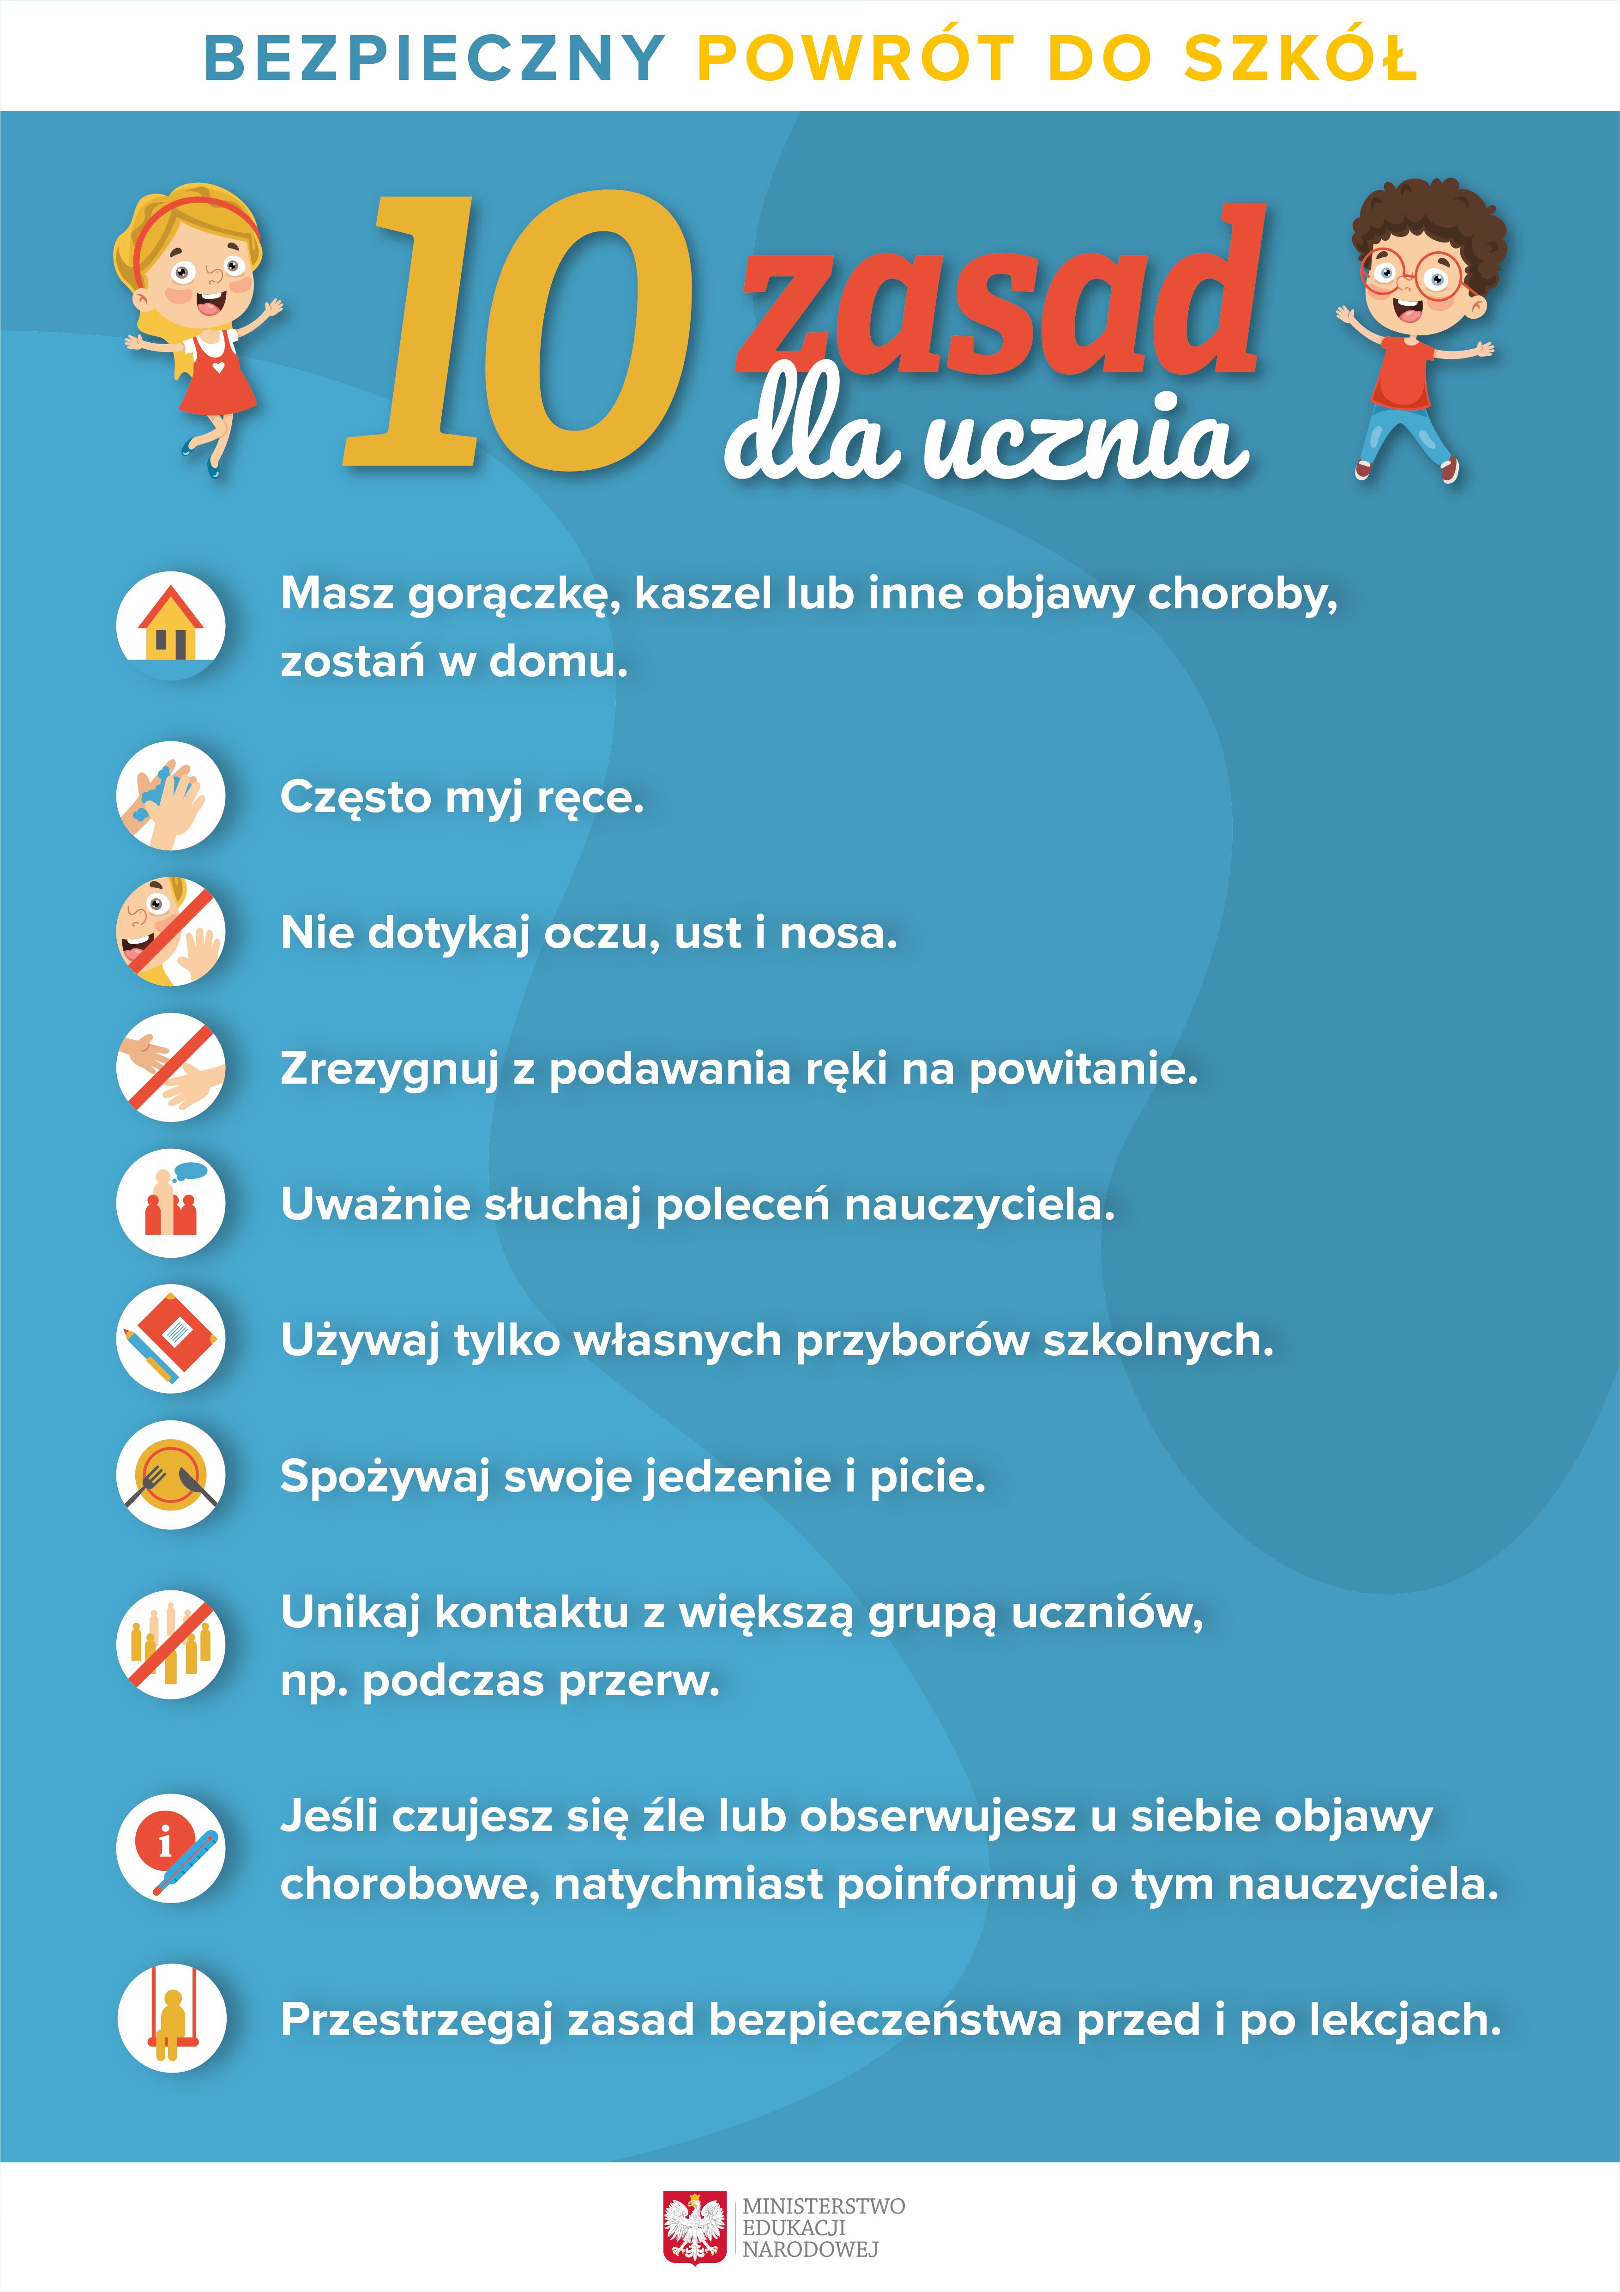
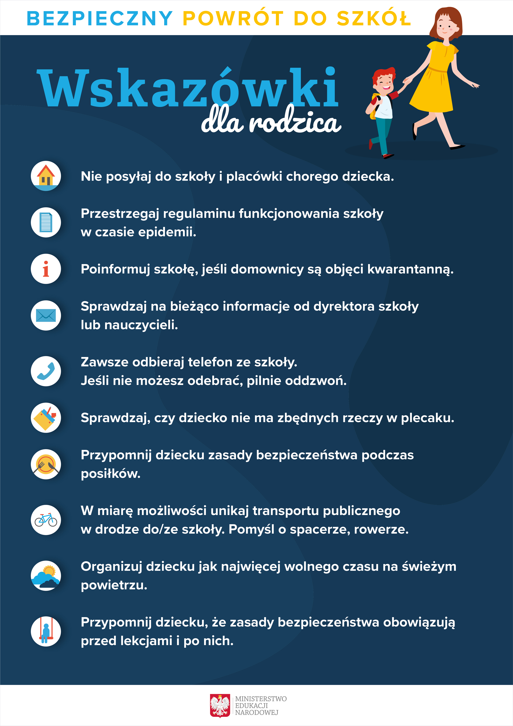

Slide 10
Możliwe warianty funkcjonowania szkół
Wariant decyzyjny | A |  | B | C
Wariant kształcenia | TRADYCYJNY |  | MIESZANY (hybrydowy) | ZDALNY
Wytyczne | Ogólne wytyczne GIS, MZ i MEN dla publicznych i niepublicznych szkół i placówek od 1 września 2020 r. |  | Na podstawie opinii Powiatowej Stacji Sanitarno-Epidemiologicznej | Na podstawie opinii Powiatowej Stacji Sanitarno-Epidemiologicznej

Slide 11
Możliwe opcje funkcjonowania szkoły (Wariant B i C)
MIESZANY (hybrydowy)
dla uczniów pozostających na kwarantannie dla uczniów przewlekle chorych, na podstawie opinii lekarza sprawującego opiekę zdrowotną nad uczniem dla uczniów, którzy mają orzeczenie o indywidualnym nauczaniu z poradni psychologiczno-pedagogicznej zajęcia w mniejszych grupach lub dla części klas (np. klasy I-III – zajęcia stacjonarne, a starsze klasy zajęcia zdalne)
ZDALNY
Zawieszenie wszystkich zajęć stacjonarnych – przejście na nauczanie zdalne dla wszystkich uczniów

Slide 12
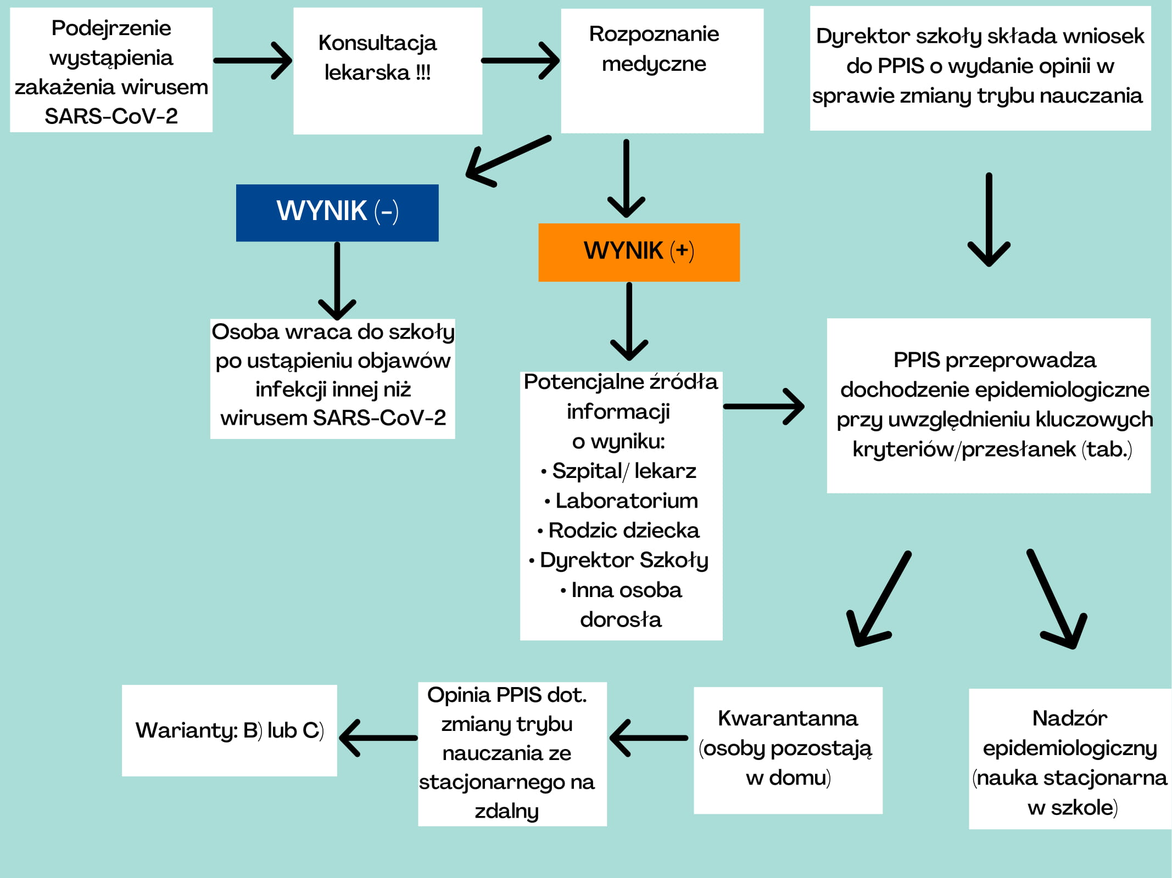
Podejrzenie wystąpienia zakażenia wirusem SARS-CoV-2

Slide 13
Podejrzenie wystąpienia zakażenia wirusem SARS-CoV-2

Slide 14
Kluczowe kryteria /przesłanki, które bierze pod uwagę Państwowy Powiatowy Inspektor Sanitarny wydający opinie o zmianie trybu nauczania
Epidemiologiczne / Kliniczne
Wystąpienie u dziecka lub pracownika szkoły co najmniej jednego z poniższych objawów poniższych objawów: kaszel, gorączka, duszność, utrata węchu o nagłym początku, utrata lub zaburzenia smaku o nagłym początku. Jeśli dziecko lub pracownik szkoły w okresie 14 dni przed wystąpieniem objawów miał bliski kontakt z osobą, u której stwierdzono zakażenie COVID‐19
Organizacyjne
Liczba przypadków COVID‐19 w szkole Rodzaj szkoły (podstawowa /średnia, specjalna/ integracyjna) Warunki urbanizacyjne/zagęszczenie ludzi na danym terenie Warunki organizacyjne/ architektoniczne szkoły: -mała szkoła/ duża szkoła (powierzchnia na osobę) -możliwość odizolowania części klas od pozostałych w kontekście sal i ciągów komunikacyjnych -liczba wejść do szkoły -stan wentylacji – możliwość stosowania zalecanych procedr -mieszanie się kadry pedagogicznej i pracowników obsługi szkoły -inne istotne z punktu widzenia dyrektora/ państwowego powiatowego inspektora sanitarnego

Slide 15
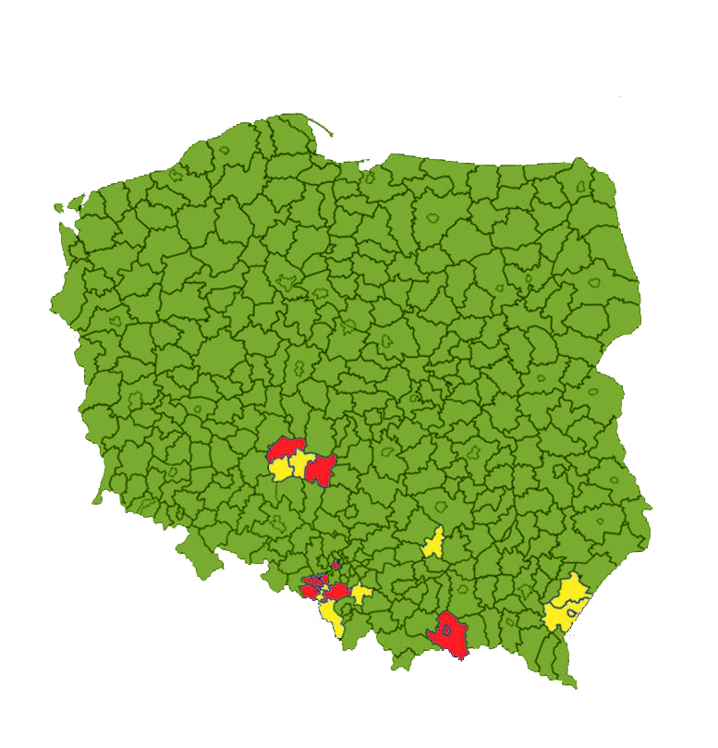
Możliwe dodatkowe zalecenia dla dyrektorów szkół i placówek w strefie ŻÓŁTEJ i CZERWONEJ
ograniczenie przebywania osób trzecich na terenie placówki
obowiązek zachowania dystansu w przestrzeniach wspólnych lub zasłanianie nosa i ust (korytarze, szatnia)
jedna klasa na jedną salę

Slide 16
Możliwe dodatkowe zalecenia dla dyrektorów szkół i placówek w strefie ŻÓŁTEJ i CZERWONEJ
ustalenie grupy dzieci uprawnionych do korzystania z zajęć świetlicowych
pomiar temperatury ciała pracownikom przy wejściu do placówki
zakaz wyjść grupowych i wycieczek szkolnych
zajęcia wychowania fizycznego na powietrzu

Slide 17
Szkoła
Dom
Odizoluj dziecko
Rodzic
Schemat postępowania
Poinformuj rodziców
Lekarz
Podejrzenie zakażenia
Decyzja o powrocie do szkoły
w przypadku podejrzenia zarażenia SARS-CoV-2
Państwowa Inspekcja Sanitarna

Slide 18
Państwowa Inspekcja Sanitarna
prowadzi dochodzenie epidemiologiczne
ustala krąg osób narażonych
osoby z bliskiego kontaktu
kwarantanna
inne osoby z kontaktu
nadzór epidemiologiczny

Slide 19
Państwowa Inspekcja Sanitarna
Kwarantanna
10. lub 11. dzień
możliwość pobrania wymazu w punkcie drive thru
14. dzień
automatyczne zakończenie

Slide 20
Państwowa Inspekcja Sanitarna
ocenia lokalną sytuację epidemiologiczną na danym obszarze
ustala wystąpienie przypadków zakażenia SARS-CoV-2 wśród uczniów lub pracowników szkoły
wydaje opinię dotyczącą zakresu zawieszenia zajęć stacjonarnych

Slide 21
Dziękuję za uwagę

